Slide 1

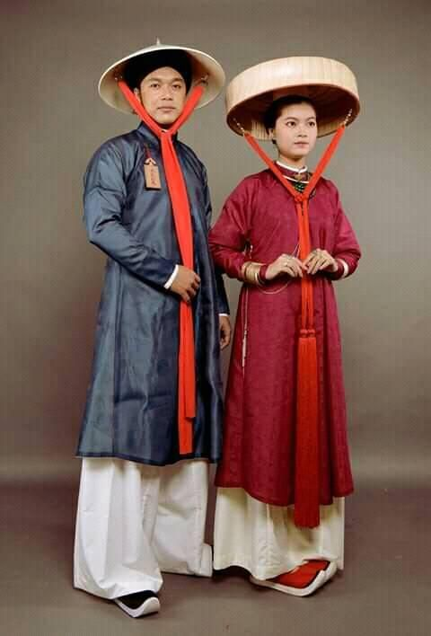
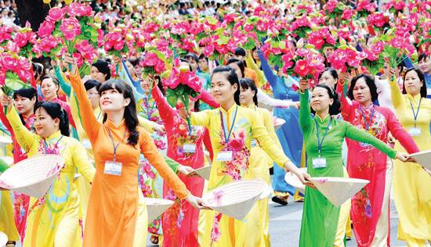
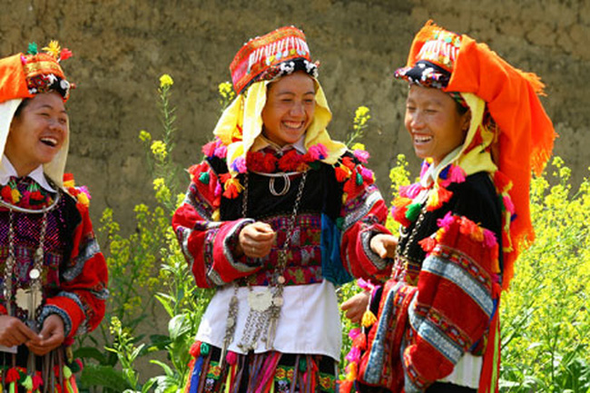

TIẾT 11, 12- BÀI 2:
TRANG PHỤC TRONG LỄ HỘI
Notes:
Ghi bảng xong giới thiệu nội dung bài học gồm 3 phần tìm và chọn….,cách vẽ, thực hành

Slide 2


TRÒ CHƠI
NHÌN TRANG PHỤC ĐOÁN ĐẤT NƯỚC

Slide 3
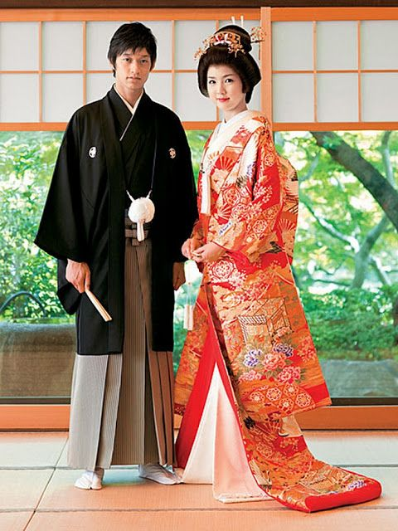
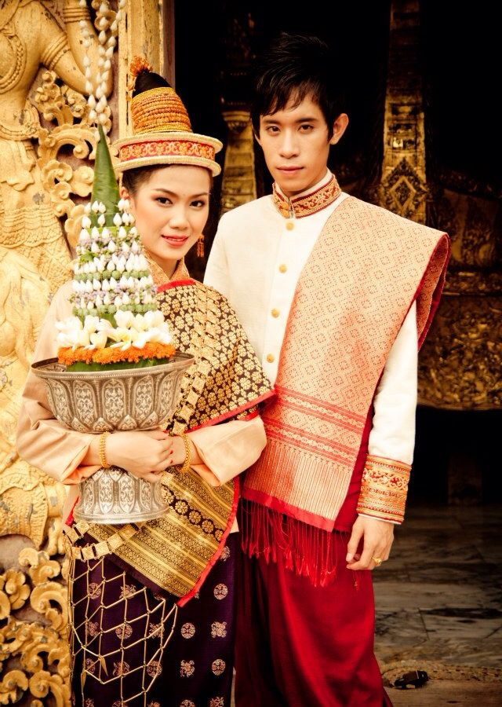
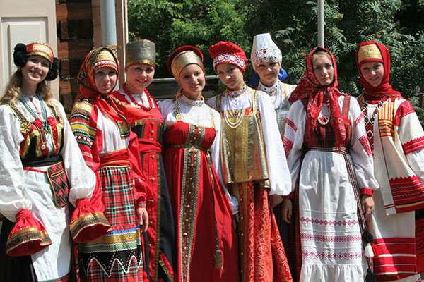
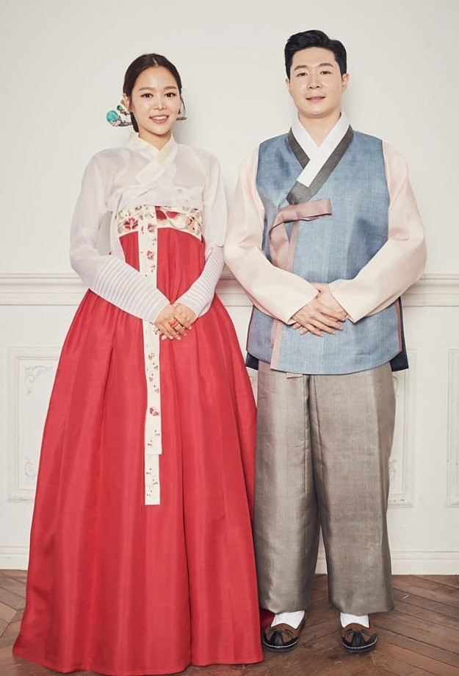
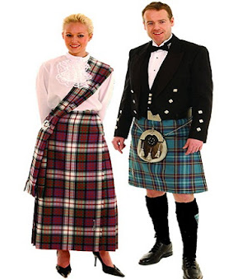
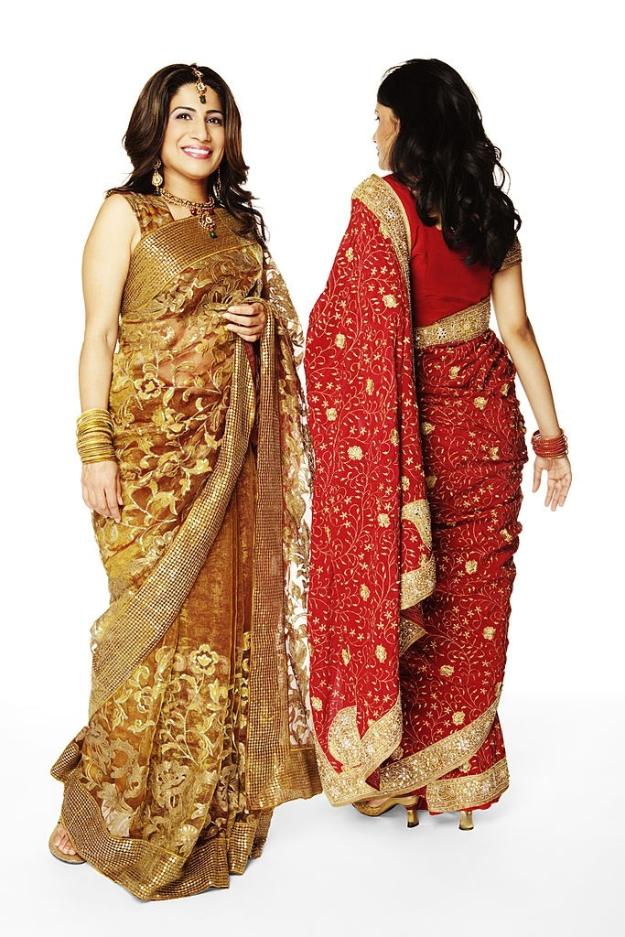
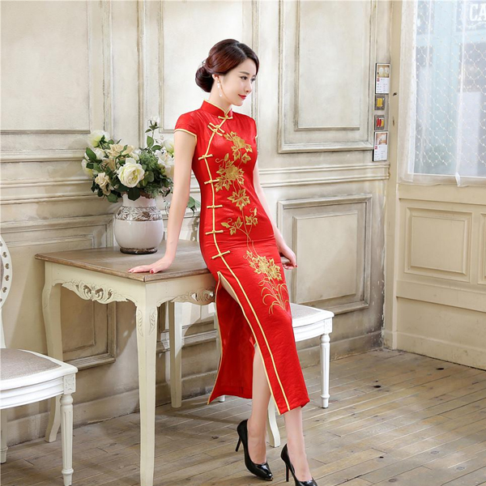
NGA
THÁI LAN
VIỆT NAM
NHẬT BẢN
TRUNG QUỐC
HÀN QUỐC
ẤN ĐỘ
ANH

Slide 4

I. Khám phá trang phục trong lễ hội
1
Em hãy kể tên các lễ hội trong video mà em biết?
2
Trang phục của lễ hội đó như thế nào?
Hình dáng, màu sắc của trang phục nào trong lễ hội phù hợp với nhân vật 3D bằng dây thép của em ?
3
Notes:
Gt nhóm 3 lên trình bày về nguồn gốc, đối tượng, ý nghĩa của tcdg

Slide 5
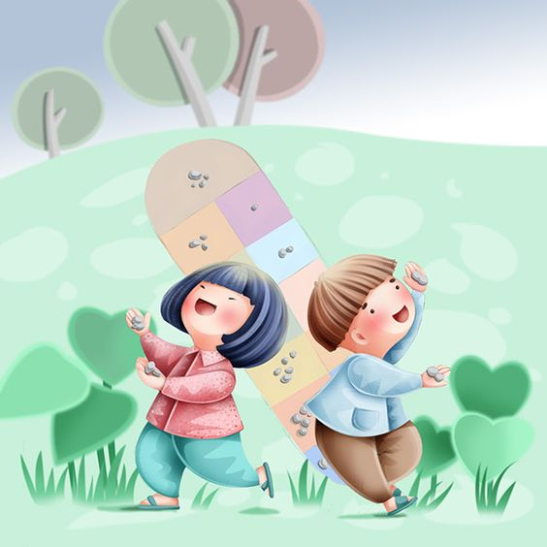
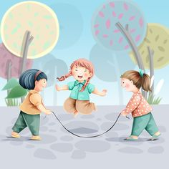
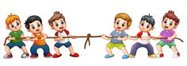
II. Cách thiết kế trang phục lễ hội cho nhân vật
? Đọc SGK và trình bày cách thiết kế trang phục cho nhân vật?
? Cần làm gì để trang phục vừa với nhân vật 3D

Slide 6
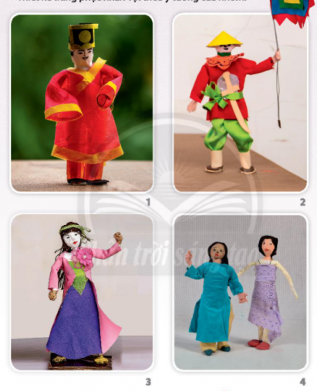
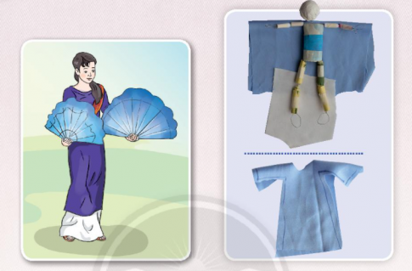

Slide 7
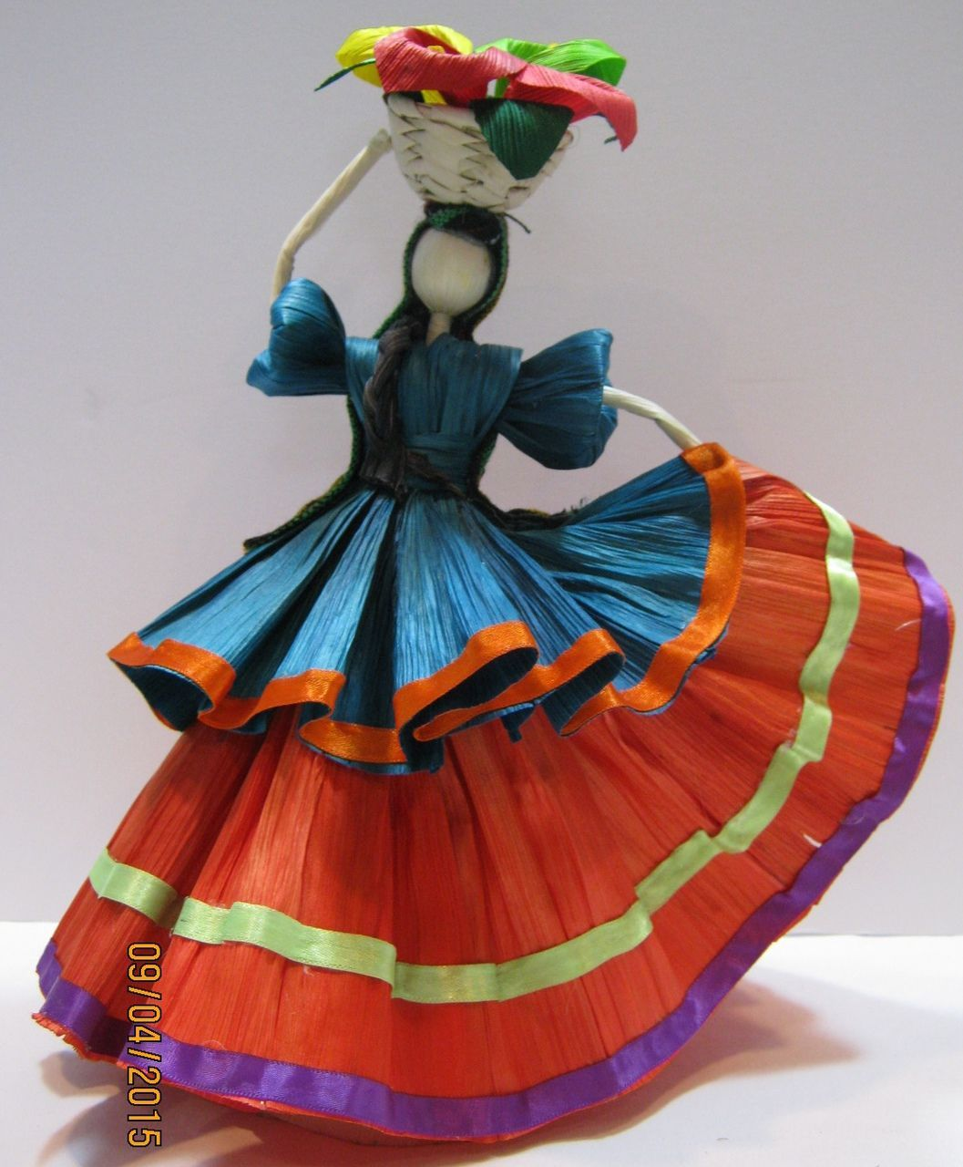
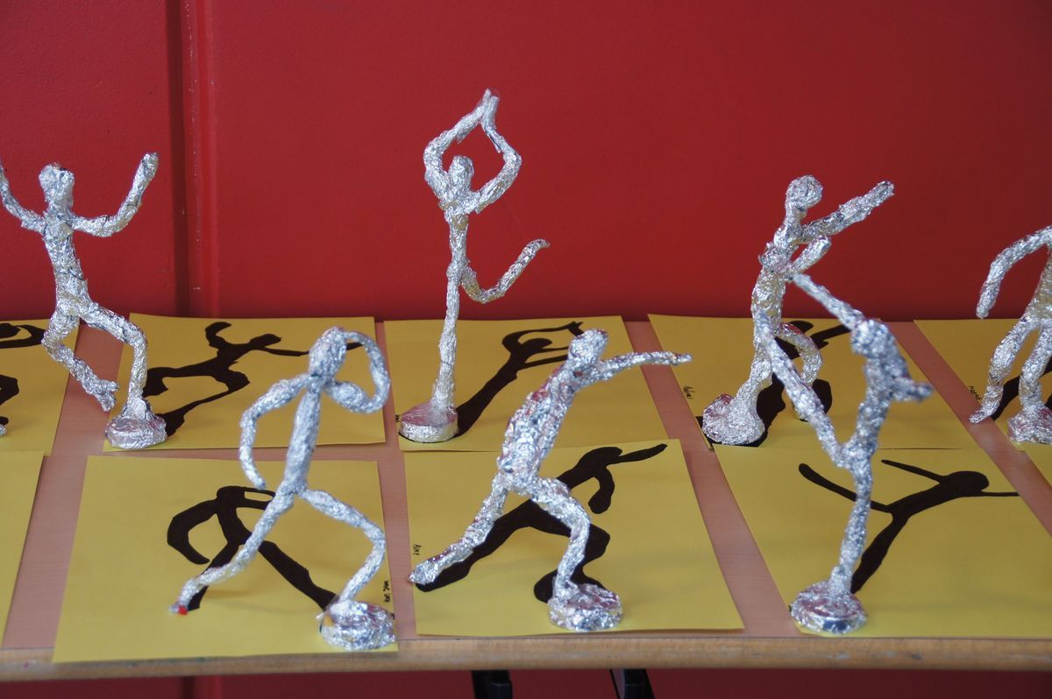
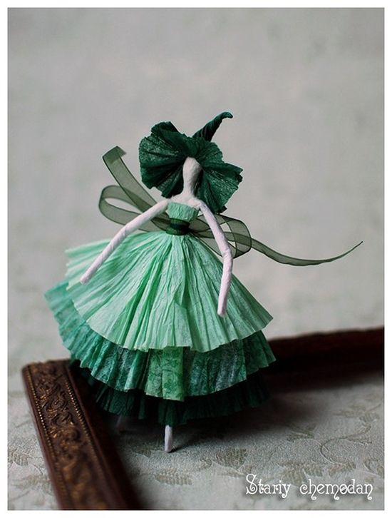
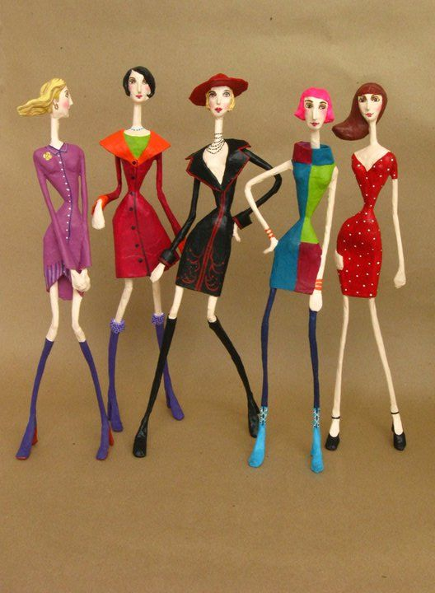
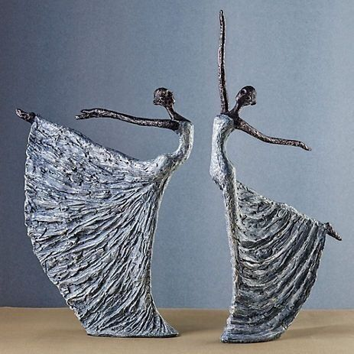
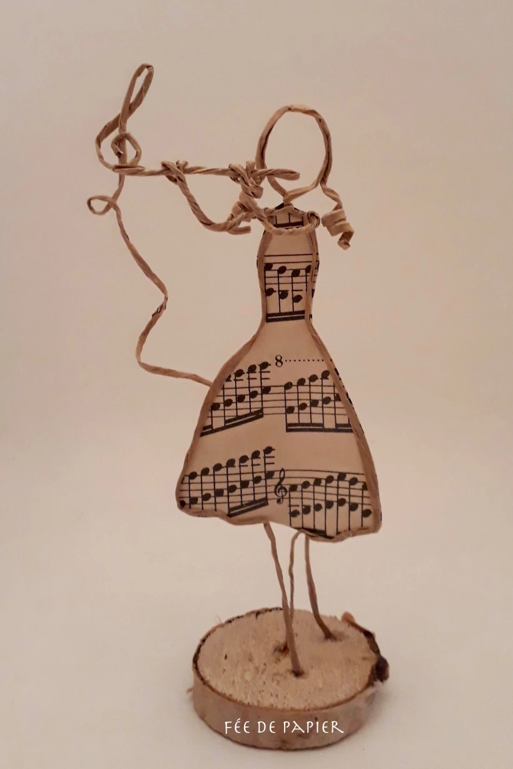
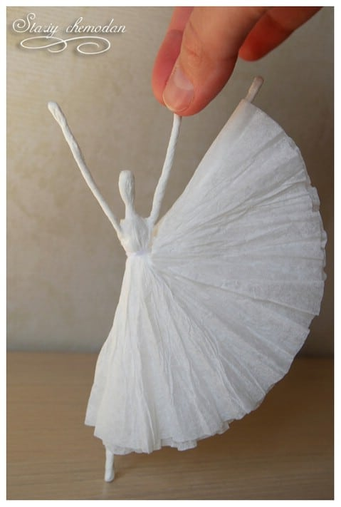
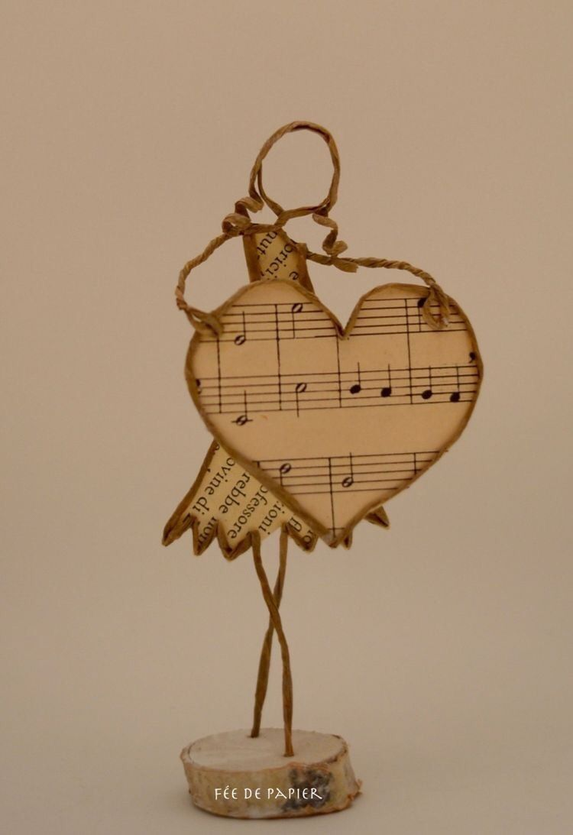
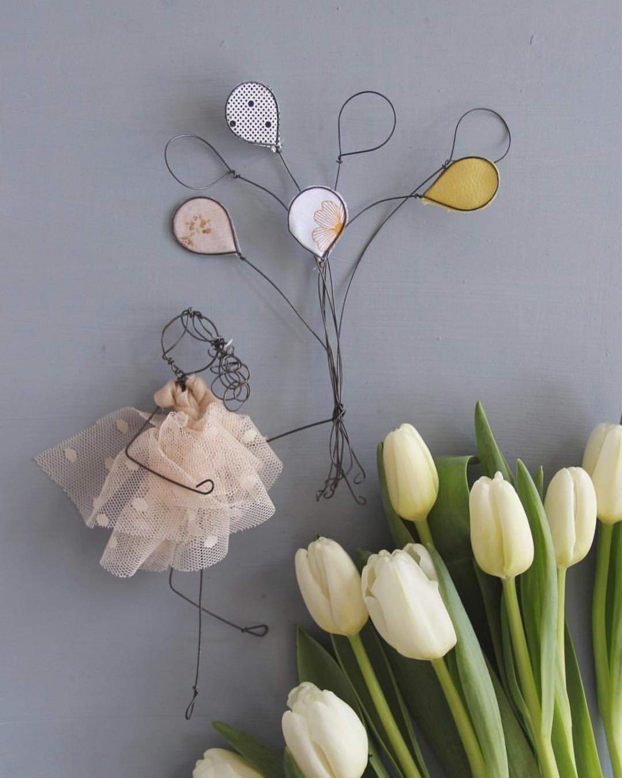
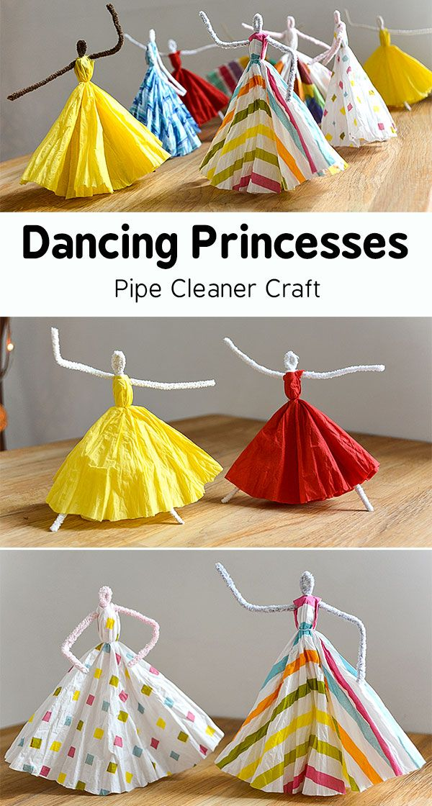
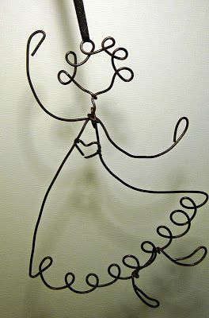
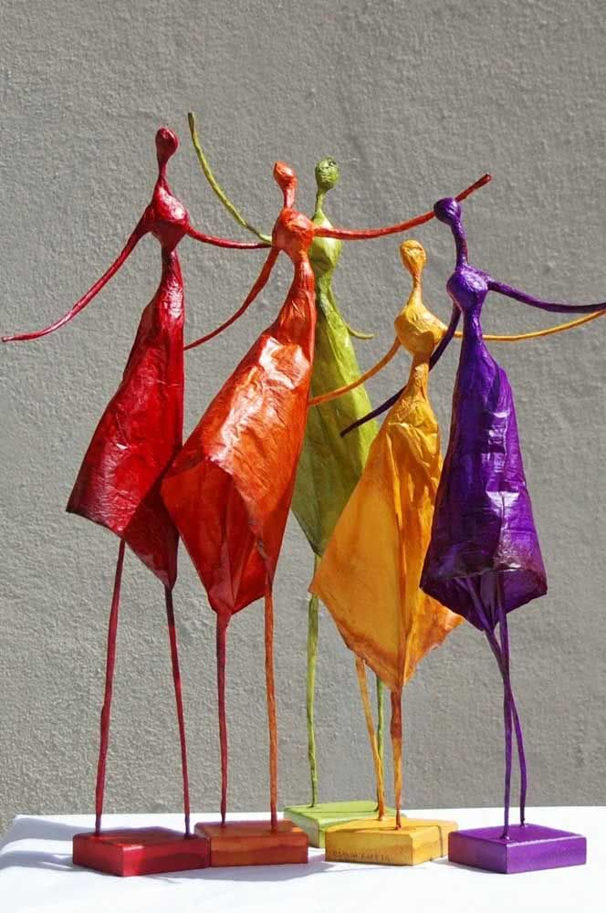
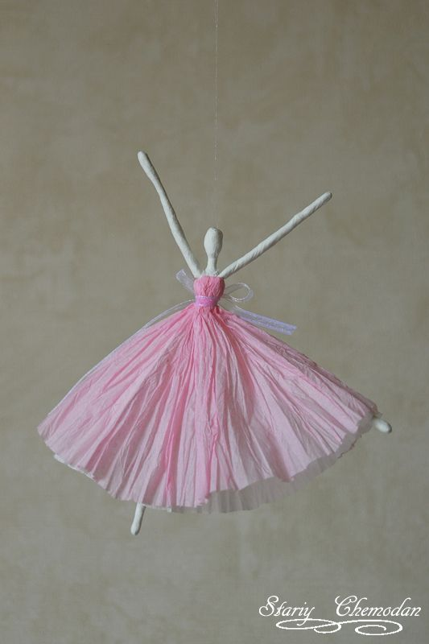
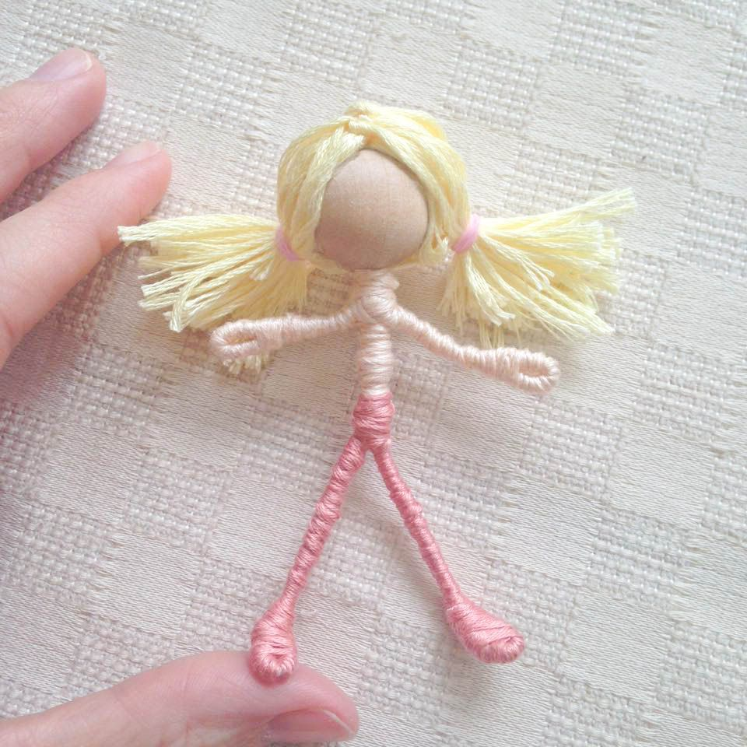
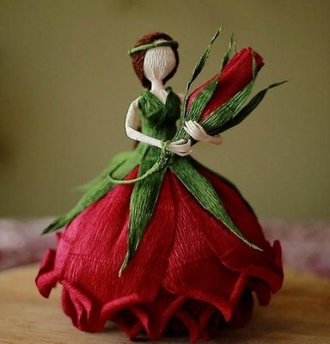
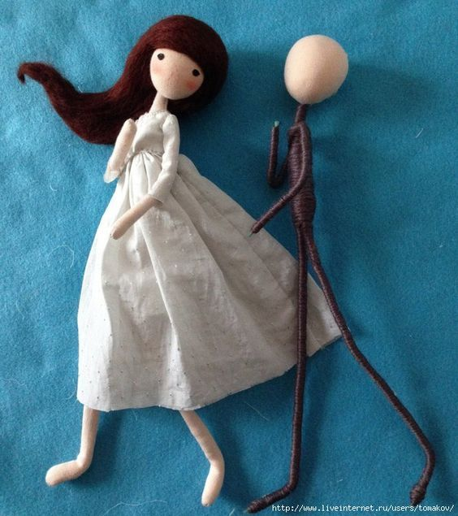
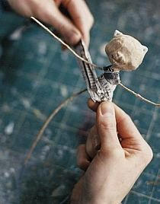

Slide 8

3. Thiết kế trang phục lễ hội cho nhân vật
- Lựa chọn vật liệu làm trang phục có màu sắc phù hợp với hoạt động của nhân vật trong lễ hội.
- Thiết kế trang phục nhân vật theo ý tưởng cá nhân
Notes:
Các nhóm lên bốc thăm chất liệu và cách thể hiện

Slide 9




4. Trưng bày sản phẩm và chia sẻ
- Các nhóm lần lượt trình bày ý tưởng thiết kế của mình.
- Em ấn tượng với trang phục của nhân vật nào?
- Kỹ thuật thiết kế của trang phục nào ấn tượng? vì sao?

Slide 10
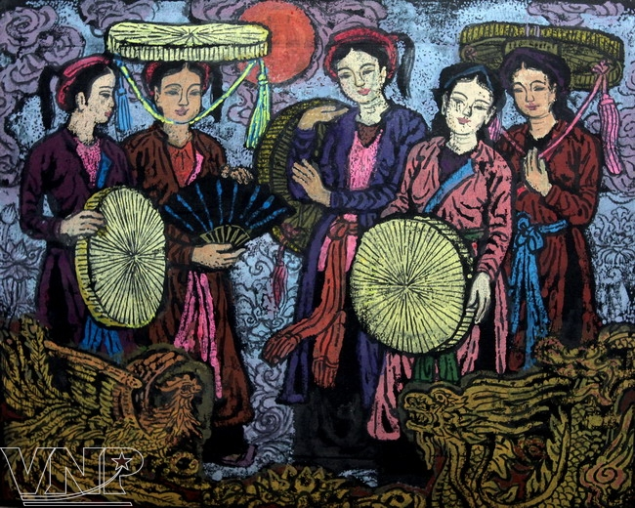
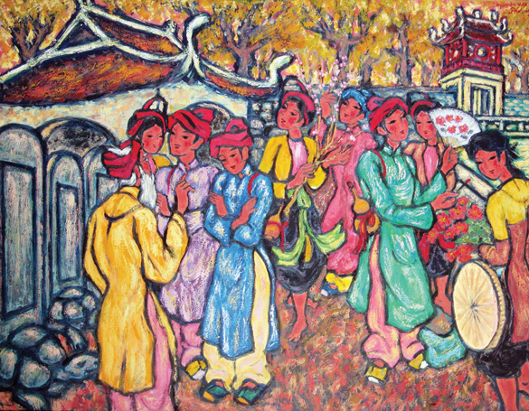
5. Tìm hiểu trang phục lễ hội trong tranh của họa sĩ
NHẬN XÉT
- Các nhân vật trong tranh mặc trang phục gì?
- Trang phục đó thường được sử dụng trong dịp nào?
- Em có nhận xét gì về hình dáng, màu sắc của các trang phục trong tranh?
Notes:
Vậy khi vẽ tranh các con cần chú ý đến những yếu tố về bố cục, hình ảnh, sự giao lưu, không khí …

Slide 11


